Slide 1
আজকের ক্লাসে স্বাগতম

Slide 2
পরিচিতি
মোঃ নূরুল আলম
সহঃ প্রধান শিক্ষক
রায়পুরা আর,কে,আর,এম উচ্চ বিদ্যালয়
রায়পুরা – নরসিংদী।
বিষয়ঃ জীব বিজ্ঞান
শ্রেণীঃ ৯ম – ১০ম
অধ্যায়ঃ দ্বিতীয়
সময়ঃ ৪৫ মিনিট।

Slide 3
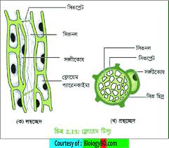
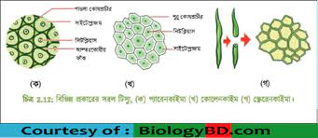
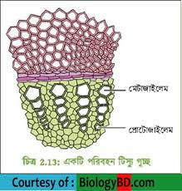
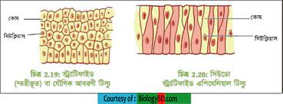
নিচের চিত্র গুলো দেখঃ

Slide 4
উক্ত চিত্র গুলো দেখে শিক্ষার্থীরা উত্তর বলবে। উত্তরে আসবে এ গুলো বিভিন্ন প্রকার কোষের সমস্টি।
তা হলে এ রকম কোষের সমস্টিকে টিস্যু বলে।
উদ্ভিদের টিস্যু, প্রাণীর টিস্যু

Slide 5
আজ আমাদের পাঠ হলঃ উদ্ভিদ ও প্রাণীর টিস্যু।
এ পাঠে শিখন ফলঃ
উদ্ভিদের বিভিন্ন প্রকার টিস্যু ব্যাখ্যা করতে পারবে।
টিস্যুতন্ত্র আলোচনা করতে পারবে।
উদ্ভিদ ও প্রাণীর টিস্যুর চিহ্নিত চিত্র অংকন করতে পারবে।
প্রাণীর টিস্যুর বর্ণনা দিতে পারবে।

Slide 6
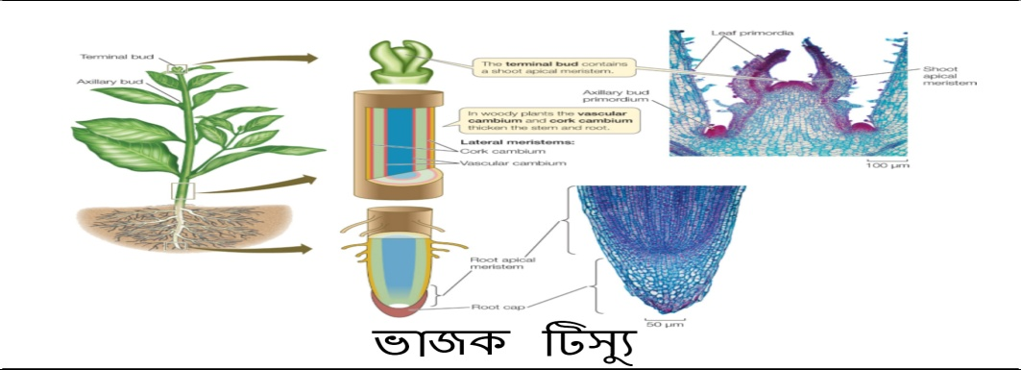
উদ্ভিদ টিস্যুঃ
আমরা জানি, একই প্রকার একই কার্যক্ষমতা সম্পন্ন একগুচ্ছ কোষকে টিস্যু বা কলা বলে।
উক্ত টিস্যু দুই প্রকার। যথাঃ ভাজক টিস্যু এবং স্থায়ী টিস্যু।
ভাজক টিস্যুঃ
যে টিস্যুর কোষ গুলো বিভাজনে সক্ষম তাকে ভাজক টিস্যু বলে। চিত্রটি নিম্ন রুপঃ

Slide 7
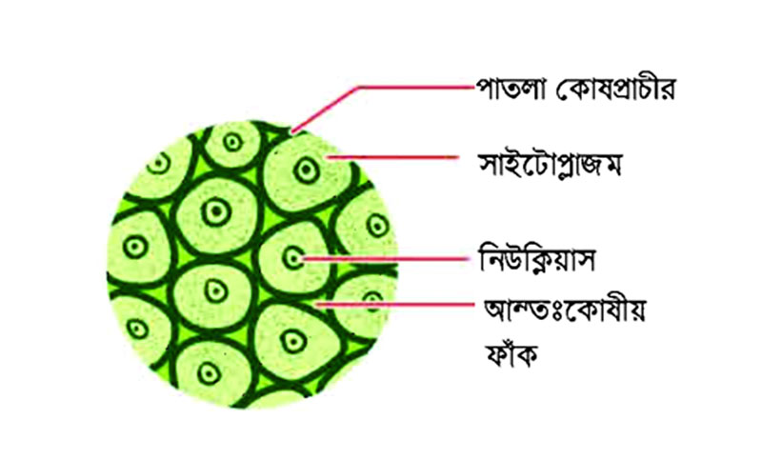
স্থায়ী টিস্যুঃ
যে টিস্যুর কোষ গুলো বিভাজিত হতে পারে না তাকে স্থায়ী টিস্যু বলে। এ টিস্যু তিন প্রকার। যথাঃ সরল টিস্যু, জটিল টিস্যু, ক্ষরনকারী টিস্যু।
সরল টিস্যুঃ
যে স্থায়ী টিস্যুর কোষ গুলো আকার, আকৃতি ও গঠনের দিক থেকে অভিন্ন তাকে সরল টিস্যু বলে।কোষের প্রকৃতির উপর নির্ভর করে এ টিস্যুকে তিন ভাগে ভাগ করা হয়েছে। যথাঃ প্যারেনকাইমা, কোলেনকাইমা, স্ক্লেরেনকাইমা।
প্যারেনকাইমাঃ
যে টিস্যুতে আন্তঃকোষীয় ফাক দেখা যায় তাকে প্যারেনকাইমা টিস্যু বলে। এর কোশ প্রাচীর পাতলা এবং সেলেলুজ দিয়ে তৈরি। এর প্রধান কাজ হল দেহ গঠন করা।

Slide 8
কোলেনকাইমাঃ
যেসব স্থায়ী টিস্যুর কোষপ্রাচীর অসম পুরুত্ব বিশিষ্ট সজীব কোষ দ্বারা গঠিত, তাকে কোলেনকাইমা টিস্যু বলে। এর প্রধান কাজ হল উদ্ভিদদেহকে দৃঢ়তা প্রদান করা।
স্ক্লেরেনকাইমাঃ
এ টিস্যুর কোষগুলো শক্ত, অনেক লম্বা এবং পুরু প্রচীর বিশিষ্ট হয়। প্রোটোপ্লাজমবীহিন, লিগনিনযুক্ত এবং যান্ত্রিক কাজের জন্য নির্দিষ্ট কোশ দিয়ে গঠিত টিস্যুকে স্ক্লেরেনকাইমা বলে। এর প্রধান কাজ হল উদ্ভিদদেহের দৃঢ়তা প্রদান ও খনিজ লবন পরিবহন করা।

Slide 9
জটিল টিস্যুঃ
বিভিন্ন ধরনের কোষের সমন্বয়ে যে স্থায়ী টিস্যু তৈরি হয় তাকে জটিল টিস্যু বলে। এ টিস্যু উদ্ভিদে পরিবহনের কাজ করে বলে তাকে পরিবহন টিস্যু ও বলা হয়।
এ আবার দুই ধরনের হয়। যথাঃ জাইলেম এবং ফ্লোয়েম টিস্যু।
জাইলেম টিস্যু আবার দুই ধরনের। যথাঃ প্রথমিক ও গৈণ জাইলেম। এ ছাড়া এ টিস্যুতে আরও কয়েক ধরনের কোশ থাকে। যেমনঃ ট্রাকিড, ভেসেল, জাইলেম প্যারেনকাইমা ও জাইলেম ফাইবার।

Slide 10
ট্রাকিডঃ
পরিবহন টিস্যুর যে আংশ লম্বা,প্রান্তদ্বয় সরু ও সুচালো তাকে ট্রাকিড বলে।
ভেসেলঃ
এটি হচ্ছে উদ্ভিদের পরিবহন টিস্যুর মধ্যে জাইলেম টিস্যুর উপাদান(কোষ)এটি উদ্ভিদের দেহে পানি পরিবহনে অংশ গ্রহন করে।
জাইলেম প্যারেনকাইমাঃ
জাইলেমে অবস্তিত প্যারেনকাইমা কোষকে জাইলেম প্যারেনকাইমা বলে।
জাইলেম ফাইবারঃ
জাইলেমে অবস্থিত স্ক্লেরনকাইমা কোষকেই জাইলেম ফাইবার বলে।

Slide 11
ফ্লোয়েমঃ
উদ্ভিদের কান্ডে জাইলেমের সাথে একত্রিত পরিবহন টিস্যুকে ফ্লোয়েম বলে। এ টিস্যু সিভকোষ, সজ্ঞীকোষ, ফ্লোয়েম প্যারেনকাইমা, ফ্লোয়েম ফাইবার বা তন্তু নিয়ে গঠিত। নিচের চিত্রটির মধ্যে সব গুলো অংশ বিদ্যমান আছে।

Slide 12
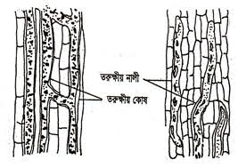
ক্ষরনকারী টিস্যুঃ¨
যে সব টিস্যু থেকে রকম উৎসেচক, বর্জ্য পদার্থ নিঃসৃত হয় তাদেরকে ক্ষরনকারী টিস্যু বলে।
এ টিস্যু দুই ধরনের হয়। যথাঃ তরুক্ষীয় ও গ্রন্থি টিস্যু।
তরুক্ষীয় টিস্যুঃ
যে টিস্যু থেকে তরুক্ষীর নিঃসৃত হয় তাদেরকে তরুক্ষীর টিস্যু বলা হয়।
গ্রন্থি টিস্যুঃ
এক বা একাধিক কোষের সমন্বয়ে গঠিত টিস্যু থেকে যখন কোন পদার্থ নিঃসৃত হয় তখন তাকে গ্রন্থি টিস্যু বলে।

Slide 13
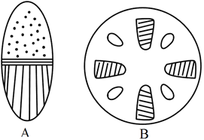
টিস্যুতন্ত্রঃ
বহুকোষী উন্নত উদ্ভিদদেহ অসংখ্য কোষ দিয়ে গঠিত। কোষগুলো সুনির্দিষ্ট কাজের জন্য মিলিত হয়ে টিস্যু গঠন করে। টিস্যুগুলো আবার উদ্ভিদদেহে এক একটি নির্দিষ্ট অঞ্চলে অবস্থান করে বিভিন্ন প্রকার কাজ সম্পন্ন করে। এরুপ টিস্যুর সমষ্টিকে টিস্যুতন্ত্র বলে। উদ্ভিদের কান্ড, মূল ও পাতায় বিভিন্ন ধরনের টিস্যুতন্ত্র দেখা যায়।
টিস্যুতন্ত্রের প্রকারভেদ অবস্থানের উপর ভিত্তি করে বিজ্ঞানী স্যাকস 1975 সালে উদ্ভিদের সকল টিস্যুতন্ত্রকে প্রধানত তিনভাগে ভাগ করেছেন। যেমনঃ ত্বকীয় বা এপিডার্মাল টিস্যুতন্ত্র, পরিবহন বা ভাস্কুলার টিস্যুতন্ত্র, ভিত্তি বা গ্রাউন্ড টিস্যুতন্ত্র।

Slide 14
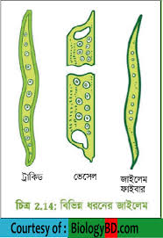
টিস্যুর প্রকাভেদঃ
ত্বকীয় বা এপিডার্মাল টিস্যুতন্ত্রঃ প্রাথমিক উদ্ভিদদেহের ত্বক এবং সেকেন্ডারি উদ্ভিদদেহের ত্বক ও ত্বকোদ্ভূত অঙ্গাদি নিয়ে ত্বকীয় টিস্যুতন্ত্র গঠিত। ২. পরিবহন বা ভাস্কুলার টিস্যুতন্ত্রঃ জাইলেম ও ফ্লোয়েম টিস্যু নিয়ে উদ্ভিদের পরিবহন বা ভাস্কুলার টিস্যুতন্ত্র গঠিত হয়।
৩. ভিত্তি বা গ্রাউন্ড টিস্যুতন্ত্রঃ ত্বকীয় ও পরিবহন টিস্যুতন্ত্র ব্যতীত উদ্ভিদের অন্যান্য সকল টিস্যু নিয়ে ভিত্তি বা গ্রাউন্ড টিস্যুতন্ত্র গঠিত।

Slide 15
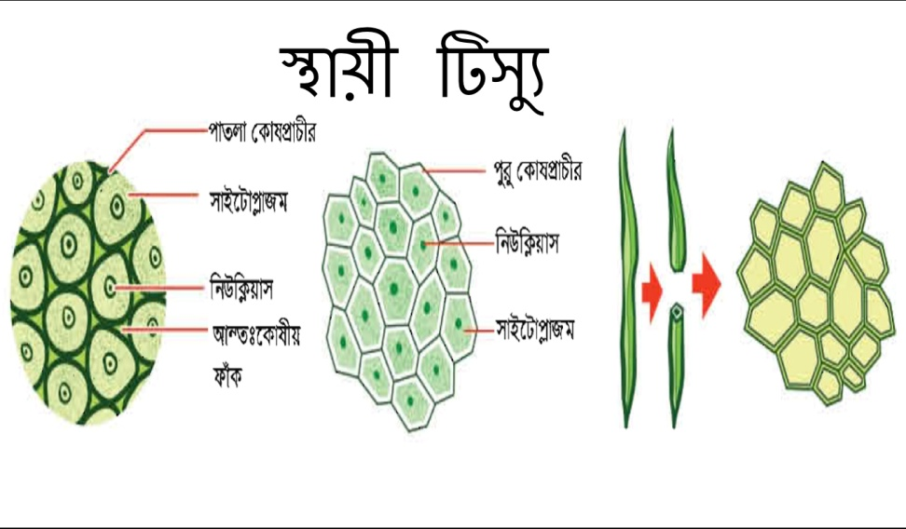
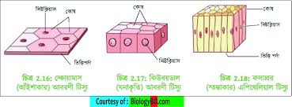
উদ্ভিদ ও প্রাণীর টিস্যুর চিহ্নিত চিত্রঃ

Slide 16
প্রাণীর টিস্যুর বর্ণনাঃ
গঠনকারী কোষের সংখ্যা, বৈশিষ্ট এবং নিঃসৃত পদার্থের উপর ভিত্তি করে এ টিস্যু চার ধরনের হউ। যথাঃ আবরনী টিস্যু, যোজক টিস্যু, পেশি টিস্যু, স্নায়ু টিস্যু।
আবরনী টিস্যুঃ
যে টিস্যু বিভিন্ন অজ্ঞকে আবৃত করে রাখে তাকে আবরনী টিস্যু বলে। এ টিস্যুর কাজ হলঃ দেহকে বাইরের আঘাত রক্ষা করা। এটিকে আবার তিন ভাগে ভাগ করা হয়ে থাকে, যথাঃ স্কোয়ামাস আবরনী টিস্যু, কিউবয়ডাল আবরনী টিস্যু, কলামনার আবরনী টিস্যু।
স্কোয়ামাস আবরনী টিস্যুঃ
এ টিস্যু আবরন ছাড়া ও ছাকনির কাজ করে থাকে।

Slide 17
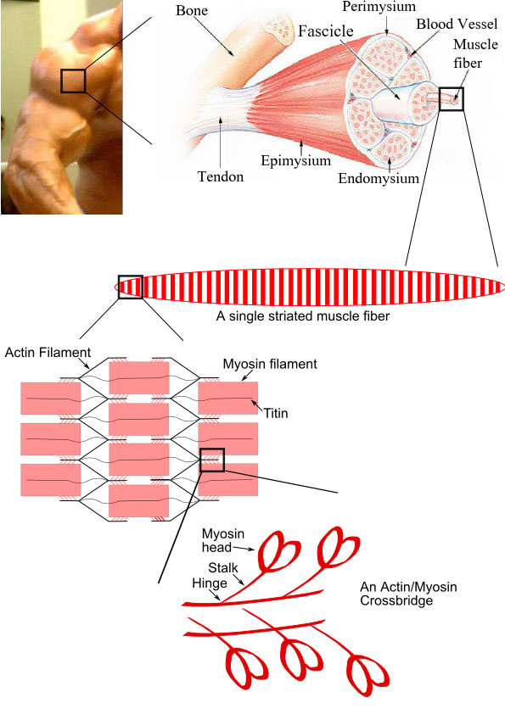
কিউবয়ডাল আবরনী টিস্যুঃ
এ টিস্যুর কোষগুলো কিউব আকৃতির অর্থাৎ কোষগুলো দৈর্ঘ্য, প্রস্থ এবং উচ্চতা সমান।
কলামনার আবরনী টিস্যুঃ
এ টিস্যুর কোষসমুহ স্তম্বের মত সরু এবং লম্বা। এটি ক্ষরন, রক্ষন এবং শোষন কাজ করে থাকে।

Slide 18
প্রাণীদেহে ভিত্তিপর্দার উপর সজ্জিত কোষগুলোর ভিত্তিতে আবরনী টিস্যুকে আরও তিন ভাগে ভাগ করা যায়। যথাঃ সাধারণ আবরনী টিস্যু, স্ট্র্যাটিফাইড আবরনী টিস্যু, সিউডো- স্ট্র্যাটিফাইড আবরনী টিস্যু।
সাধারণ আবরনী টিস্যুঃ এর কোষগুলো ভিত্তিপর্দার উপর একস্তরে সজ্জিত থাকে।
স্ট্র্যাটিফাইড আবরনী টিস্যুঃ এ টিস্যুর কোষগুলো ভিত্তিপর্দার একাধিক স্তরে সজ্জিত থাকে।
সিউডো- স্ট্র্যাটিফাইড আবরনী টিস্যুঃ এ টিস্যুর কোষগুলো ভিত্তিপর্দার একস্তরে বিন্যস্ত থাকে। বিভিন্ন উচ্চতা বিশিষ্ট হওয়ায় দেখতে স্তরিভুত।

Slide 19
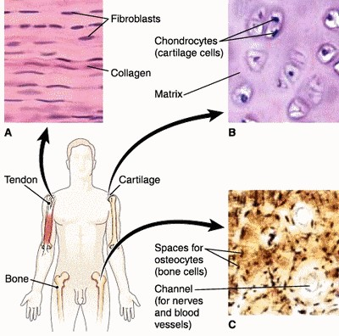
যোজক টিস্যুঃ
এটি এক ধরনের আঁশবহুল টিস্যু যেটি মানবদেহের অন্যান্য অঙ্গ অথবা টিস্যুকে সমর্থন করে বা যুক্ত করে থাকে তাকে যোজক টিস্যু বলে। এটি সাধারনত তিন ধরনের হয়। যথাঃ ফাইব্রাস যোজক টিস্যু, স্কেলিটাল যোজক টিস্যু, তরল যোজক টিস্যু।
ফাইব্রাস যোজক টিস্যুঃ এ টিস্যু দেহত্বকের নিচেপেশির মধ্যে থাকে।
স্কেলিটাল যোজক টিস্যুঃ দেহের অভ্যন্তরীন কাঠামো গঠনকারী টিস্যুকে স্কেলিটাল যোজক টিস্যু বলে।
যে টিস্যু কোষগুলো রক্তে ভাসমান অবস্থায় থাকে, তাকে তরল যোজক কলা বলে।

Slide 20
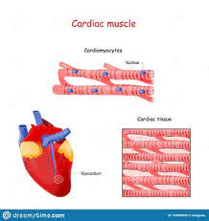
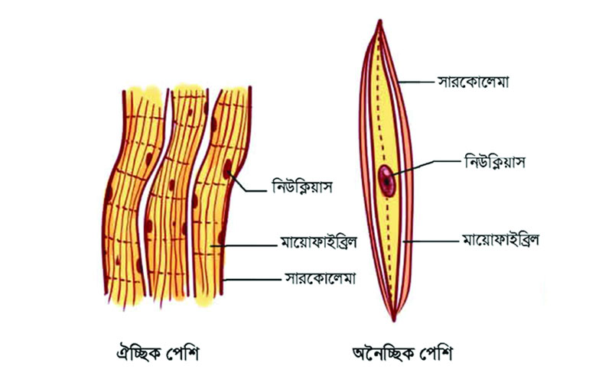
পেশি টিস্যুঃ
যে টিস্যু ভ্রুনের মেসোডার্ম থেকে তৈরি সংকোচন ও প্রসারনশীল বিশেষ ধরনের টিস্যুকে পেশি টিস্যু বলে। এ তিস্যু দেখতে সরু, লম্বা, আড়াআড়ি, ডোরাকাটা ও তন্তুময়। এটি সাধারনত তিন ধরনের হয়ে থাকে। যথাঃ ঐচ্ছিক পেশি, অনৈচ্ছিক পেশি, হ্রদপেশি।
ঐচ্ছিক পেশিঃ যে পেশি ইচ্ছা নুযায়ী সংকোচন ও প্রসারন ঘটে তাকে ঐচ্ছিক পেশি বলে।
অনৈচ্ছিক পেশিঃ যে পেশি ইচ্ছা নুযায়ী সংকোচন ও প্রসারন ঘটতে পারে না তাকে অনৈচ্ছিক পেশি বলে।
হ্রদপেশিঃ হ্রদপিন্ডের পেশিকে হ্রদপেশি বলে। এটি সাধারনত অনৈচ্ছিক পেশি।

Slide 21
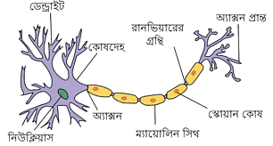
স্নায়ু টিস্যুঃ
প্রাণীদেহের যে টিস্যু উদ্দীপনায় সাড়া দিয়ে উপযুক্ত প্রতিবেদন সৃষ্টি করতে পারে তাকে স্নায়ুকলা বা স্নায়ু টিস্যু বলে। স্নায়ুকলার একক হচ্ছে স্নায়ুকোষ বা নিউরন। মস্তিষ্ক স্নায়ুকোষ বা নিউরন দিয়ে তৈরি।
প্রতিটি নিউরন তিনটি অংশ নিয়ে গঠিত। যথাঃ (ক) কোষ দেহ, (খ) ডেনড্রন এবং (গ) অ্যাক্সন।

Slide 22
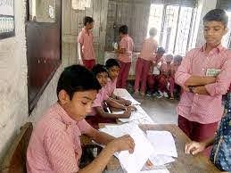
দলীয় কাজঃ
উক্ত চিত্রটি পোস্টার পেপারে অংকন কর এবং যে কোন তিনটি অংশের তালিকা তৈরি কর।

Slide 23
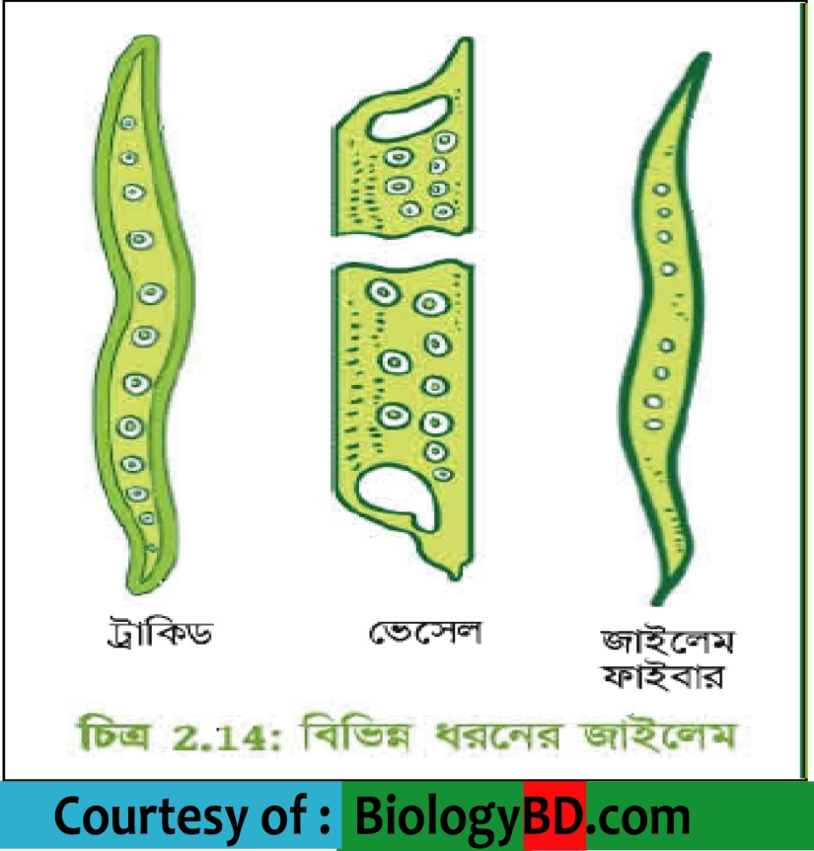
জোড়ায় কাজঃ
উক্ত চিত্র হতে ট্রাকিড, ভেসেল, জাইলেম ফাইবার এর দুইটি করে কাজের তালিকা তৈরি কর।

Slide 24
একক কাজঃ
তিন প্রকারের সরল টিস্যুর চিত্র অংকন কর। এদের দুইটি করে কাজ লিখ।

Slide 25
মূল্যায়নঃ
সরল টিস্যু কাকে বলে।
কোন টিস্যুর কোষগুলো শক্ত এবং লম্বা।
জটিল টিস্যু কাকে বলে।
পেশি টিস্যু কি।
হ্রদপেশি কি ধরনের পেশি।
অনৈচ্ছিক পেশির কয়টি অংশ।
ডেন্ড্রন কাকে বলে।

Slide 26
বাড়ীর কাজঃ
তিন প্রকার পেশি টিস্যুর চিহ্নিত চিত্র সহ এদের কাজের তালিকা তৈরি করে বিষয় শিক্ষকের নিকট জমা দিবে।

Slide 27
সবাইকে ধন্যবাদ
ও ফুলেল শুভেচ্ছা

